Slide 1


Cómo crear una presentación de impacto utilizando Claude AI
PRESENTACIÓN ACADÉMICA
De la página en blanco a la diapositiva perfecta: la IA como tu copiloto creativo
INTEGRANTES
[Nombre 1] · [Nombre 2] · [Nombre 3] · [Nombre 4]
[Asignatura] · [Docente] · [Institución] · [Fecha]
Notes:
OBJETIVO: Captar la atención de la audiencia y presentar el tema y al equipo expositor.
NOTAS DEL ORADOR:
Buenos días a todos. ¿Cuántas horas han pasado alguna vez frente a una diapositiva en blanco sin saber por dónde empezar? (Pausa breve.) Hoy queremos mostrarles que ese bloqueo tiene solución. Nuestro tema es cómo crear una presentación de impacto utilizando Claude AI, un asistente de inteligencia artificial que, bien utilizado, se convierte en un verdadero copiloto creativo. Somos [nombres de los integrantes] y en los próximos minutos les explicaremos un método de cinco pasos, con ejemplos reales, para pasar de una idea suelta a una presentación clara, estructurada y profesional. Un dato curioso: el contenido base de esta misma exposición se elaboró aplicando el método que hoy les vamos a enseñar.
(El fondo animado se reproduce solo y en bucle, con música ambiental suave. Ajusten el volumen del equipo antes de empezar.)

Slide 2
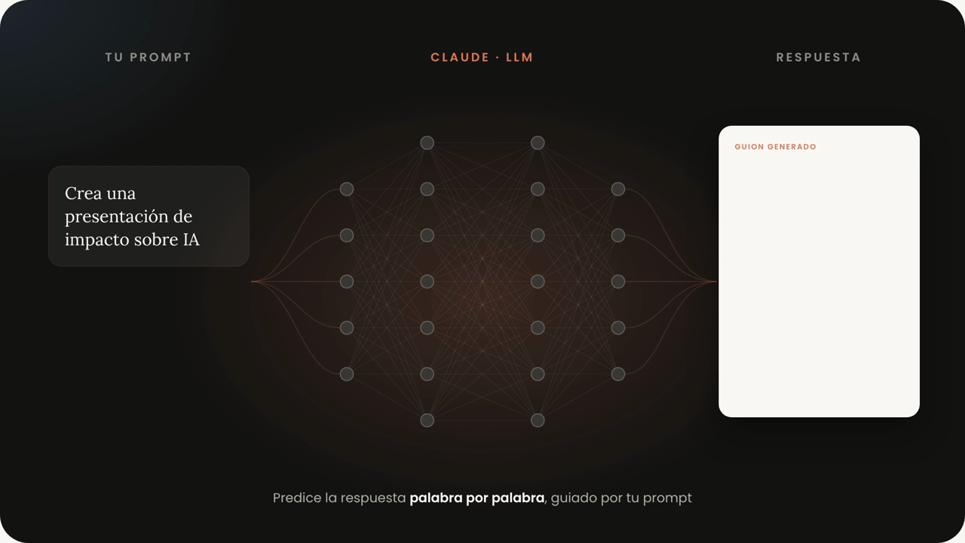







¿Qué es Claude AI y por qué usarlo?
INTRODUCCIÓN
DESARROLLADO POR
Anthropic
TIPO DE IA
Generativa (modelo LLM)
QUÉ HACE
Entiende y genera texto
Redacción clara
Contexto amplio
Formato preciso
Conversacional
Textos ordenados
Lee textos largos
Sigue tu formato
Mejora paso a paso
Notes:
OBJETIVO: Que la audiencia comprenda qué es Claude, qué tipo de IA es y por qué resulta adecuado para redactar presentaciones.
NOTAS DEL ORADOR:
Claude es un asistente de inteligencia artificial desarrollado por la empresa Anthropic. Técnicamente pertenece a la categoría de IA generativa y está construido sobre un modelo de lenguaje de gran tamaño, o LLM por sus siglas en inglés. Esto significa que fue entrenado con enormes volúmenes de texto para aprender los patrones del lenguaje, y eso le permite comprender instrucciones y generar contenido nuevo: textos, resúmenes, tablas o incluso código. Anthropic lo entrenó con un enfoque que llama 'IA Constitucional', un conjunto de principios orientados a que sea útil, honesto e inofensivo.
¿Por qué es ideal para presentaciones? Por tres razones. Primero, su redacción es especialmente clara y ordenada. Segundo, tiene una ventana de contexto amplia: puede leer documentos largos, como un informe, un artículo científico o nuestros apuntes, y sintetizarlos. Tercero, respeta con precisión instrucciones de formato, como 'dame 10 diapositivas con cuatro viñetas cada una'. Además, al ser conversacional, podemos ajustar el resultado paso a paso. Una aclaración importante: Claude no reemplaza a una fuente verificada. Es un asistente de redacción y razonamiento, y retomaremos esa idea en las buenas prácticas.
(VIDEO: muestra cómo el prompt entra al modelo y la respuesta sale palabra por palabra. Se reproduce solo; con un clic sobre él se pausa o reanuda.)

Slide 3

Define tu idea antes de abrir la IA
PASO 1 · IDEA CLAVE
1
2
3
4
5
01 Tema ¿De qué hablaré exactamente?
02 Audiencia ¿Quién escucha y qué sabe ya?
REGLA DE ORO
03 Objetivo ¿Qué deben saber, sentir o hacer?
Si tú no lo tienes claro, la IA tampoco.
04 Mensaje central Resúmelo en una sola frase
La IA amplifica la claridad que le das: entrada vaga, salida vaga.
05 Restricciones Tiempo, diapositivas y formato
Notes:
OBJETIVO: Demostrar que una buena presentación empieza por tener claros el tema, la audiencia y el objetivo antes de consultar a Claude.
NOTAS DEL ORADOR:
El primer paso no ocurre en Claude, sino en nuestra cabeza. Un error frecuente es abrir la IA, escribir 'hazme una presentación sobre redes' y luego sorprendernos de que el resultado sea genérico. La IA amplifica la claridad que le damos: si la entrada es vaga, la salida también lo será. Por eso proponemos responder cinco preguntas antes de escribir el primer prompt.
Primero, el tema, lo más acotado posible: no 'ciberseguridad', sino 'cómo prevenir ataques de phishing en una pequeña empresa'. Segundo, la audiencia: no es lo mismo exponer ante compañeros de tercer semestre que ante un jurado de tesis. Tercero, el objetivo: ¿queremos informar, persuadir o enseñar un procedimiento? Cuarto, el mensaje central: si la audiencia solo recordara una frase, ¿cuál sería? Quinto, las restricciones: cuánto tiempo tenemos y cuántas diapositivas. Con estas respuestas anotadas en una hoja ya tenemos la materia prima del prompt perfecto, que es nuestro siguiente paso.

Slide 4





Anatomía del prompt perfecto
PASO 2 · EL PROMPT
1
2
3
4
5
01
02
03
04
05
Rol
Contexto
Instrucción
Formato
Restricciones
Quién debe ser Claude
Situación, audiencia y propósito
La tarea, con un verbo claro
Cómo quieres la respuesta
Límites y prohibiciones
«Actúa como experto en oratoria…»
«Es para estudiantes de TI…»
«Elabora 10 diapositivas…»
«Título, viñetas y notas…»
«Máx. 5 viñetas, tono académico…»
Rol
+
Contexto
+
Instrucción
+
Formato
+
Restricciones
=
Resultado preciso
Notes:
OBJETIVO: Explicar los cinco elementos esenciales que componen un prompt eficaz para Claude.
NOTAS DEL ORADOR:
Un prompt es la instrucción que le damos a la IA, y su calidad determina en gran medida la calidad de la respuesta. Proponemos una anatomía de cinco elementos.
El rol le indica a Claude desde qué perspectiva responder: no es lo mismo pedirle algo 'como profesor universitario' que 'como diseñador de marketing'. El rol ajusta el vocabulario, la profundidad y el enfoque. El contexto aporta la información que la IA no puede adivinar: para quién es, en qué situación se usará y qué sabe la audiencia. La instrucción directa es el núcleo: empieza con un verbo de acción, como elabora, resume, compara o redacta, y dice exactamente qué se espera. El formato define la forma del entregable: una tabla, una lista numerada o secciones fijas por diapositiva. Las restricciones marcan los límites: extensión máxima, tono y qué evitar.
Un consejo de la propia documentación de Anthropic: escríbanle a Claude como le explicarían la tarea a un colega muy capaz que no conoce nada de su proyecto. Si ese colega necesitaría más información, Claude también.

Slide 5
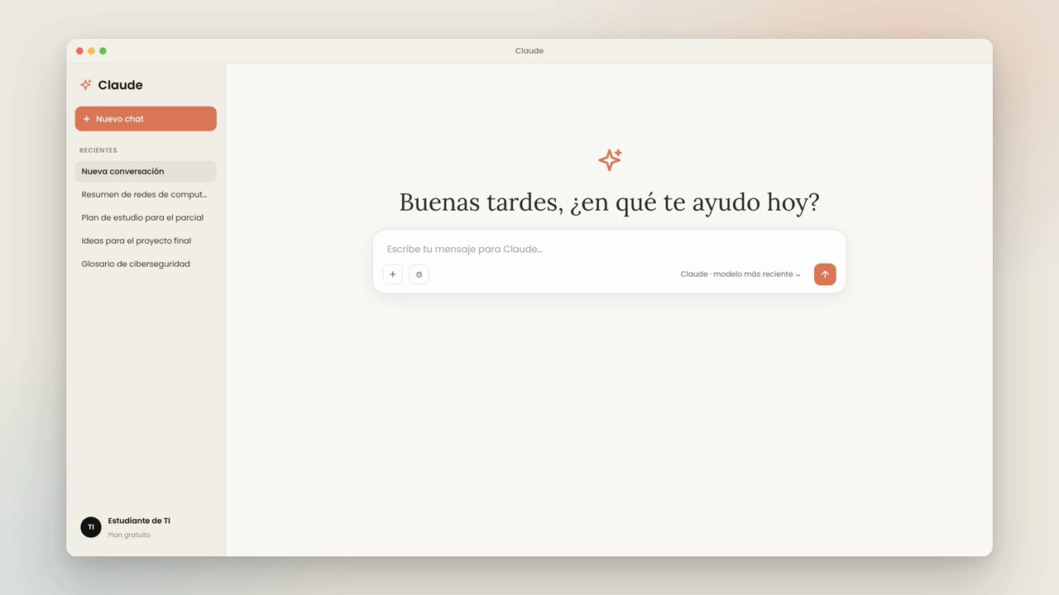
Mira el prompt en acción
PASO 2 · EJEMPLO PRÁCTICO
1
2
3
4
5
LAS 5 PIEZAS DEL PROMPT
ROL
Quién responde
INSTRUCCIÓN
Qué debe hacer
FORMATO
Cómo entregarlo
CONTEXTO
Para quién es
RESTRICCIONES
Los límites
10
diapositivas con guion completo, en segundos
► Video con narración · se reproduce solo · clic sobre él para pausar o continuar
Notes:
OBJETIVO: Mostrar un prompt real y completo, señalando en él cada uno de los cinco elementos.
NOTAS DEL ORADOR:
Pasemos de la teoría a la práctica. Lo que ven en pantalla es una versión resumida del prompt real que usamos para crear la base de esta presentación, con cada parte marcada con el mismo color de la diapositiva anterior. Primero está el rol: le pedimos a Claude que actuara como experto en oratoria. Luego viene la instrucción directa, con un verbo claro, 'elabora', una cantidad exacta, diez diapositivas, y un tema preciso. En el formato definimos las cinco secciones de cada diapositiva y, además, le dimos el esquema temático completo. Este detalle es clave: cuanto más definamos la estructura, menos tiene que adivinar la IA. Después está el contexto, una exposición académica para estudiantes de TI, y por último las restricciones: lenguaje profesional y viñetas resumidas.
El resultado fue un guion completo de diez diapositivas que luego revisamos, recortamos y personalizamos. Un consejo extra para perfiles técnicos: Anthropic recomienda separar las partes de un prompt largo con etiquetas, por ejemplo <contexto> y </contexto>, para que el modelo distinga con claridad cada bloque de información.
(VIDEO CON NARRACIÓN Y SONIDO: demostración completa de 28 segundos. Se reproduce sola al llegar a la diapositiva; hagan clic sobre el video para pausarlo y comentar cada pieza del prompt, y otro clic para continuar.)

Slide 6






Primero el esqueleto, después el contenido
PASO 3 · GUION Y ESTRUCTURA
1
2
3
4
5
FASE A
FASE B
FASE C
Esquema
Selección
Desarrollo
Pide solo la estructura y los títulos
Elige la mejor opción y ajústala
Pide el contenido completo
«Propón 3 estructuras posibles de 10 diapositivas»
«Fusiona la 4 y la 5 y agrega un caso real»
«Desarrolla cada diapositiva con título, viñetas y notas»
Narrativa
Tiempos
Formato tabla
Gancho → desarrollo → cierre con llamado a la acción
1 minuto ≈ 120–150 palabras habladas por diapositiva
N.° | Título | Viñetas | Notas: todo de un vistazo
Notes:
OBJETIVO: Enseñar a pedirle a Claude, de forma ordenada, la división en diapositivas, los títulos y las notas del orador.
NOTAS DEL ORADOR:
Una vez que dominamos el prompt, conviene no pedirlo todo de golpe. Recomendamos trabajar por fases, algo que en ingeniería de prompts se conoce como prompt chaining o encadenamiento.
En la fase A pedimos solo el esqueleto, por ejemplo tres propuestas de estructura con los títulos de cada diapositiva. Así evaluamos la lógica de la historia antes de invertir tiempo en el detalle. En la fase B elegimos la mejor estructura y la ajustamos: quitamos, fusionamos o reordenamos diapositivas. En la fase C pedimos el desarrollo completo.
Dos trucos adicionales. El primero es pedir de forma explícita una estructura narrativa, con un gancho inicial, un desarrollo y un cierre con llamado a la acción. El segundo es calibrar las notas al tiempo disponible: un minuto de exposición equivale aproximadamente a 120 o 150 palabras habladas. Por último, pedir el resultado en una tabla facilita revisarlo y trasladarlo a la herramienta de diseño.

Slide 7
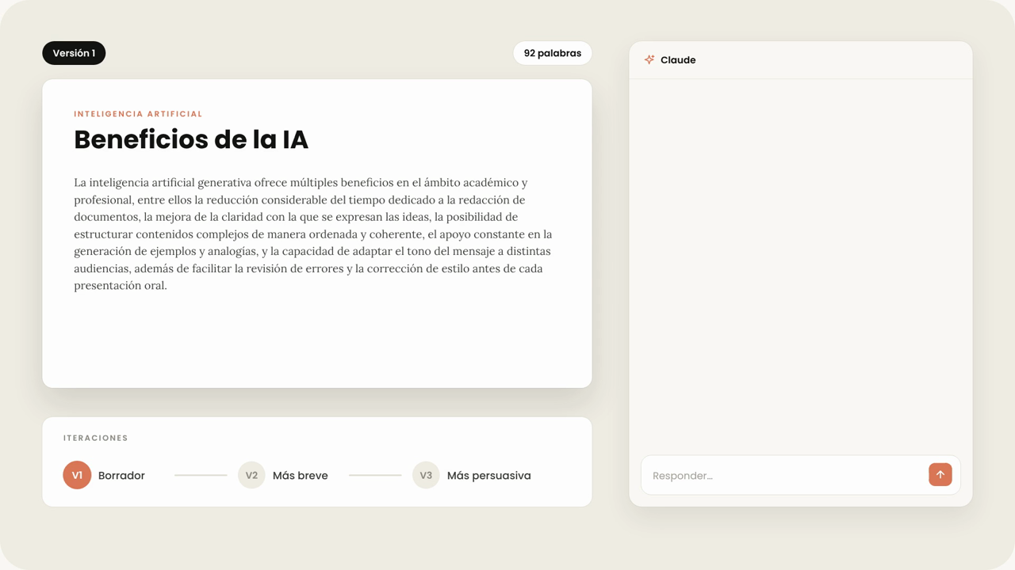





La primera respuesta es solo un borrador
PASO 4 · REFINAMIENTO
1
2
3
4
5
Acortar
«Reduce a máx. 4 viñetas de 8 palabras»
Cambiar el tono
«Hazlo más formal, cercano o persuasivo»
Editar con precisión
«Reescribe solo la diapositiva 4»
Pedir alternativas
«Dame 3 títulos más impactantes»
Retroalimentación vaga → cambios vagos.
Retroalimentación específica → mejoras específicas.
Autocrítica
«Evalúa esto como un jurado exigente»
Notes:
OBJETIVO: Presentar técnicas concretas para corregir, acortar y ajustar el tono de las respuestas de Claude.
NOTAS DEL ORADOR:
Este es probablemente el paso que más diferencia a un principiante de un usuario avanzado. La primera respuesta de Claude es un borrador, no el producto final. Como el asistente recuerda el contexto de la conversación, podemos refinar sin empezar de cero, en un ciclo de generar, revisar, ajustar y mejorar.
Para acortar, damos límites medibles: 'máximo cuatro viñetas de ocho palabras', en lugar de 'hazlo más corto'. Para cambiar el tono, nombramos el registro: más formal para un jurado, más cercano para compañeros, más persuasivo para aprobar un proyecto. Para editar con precisión, indicamos qué cambiar y qué conservar, y así evitamos que modifique lo que ya nos gustaba. También podemos pedir alternativas y elegir la mejor.
Una técnica muy poderosa es la autocrítica: pedirle a Claude que evalúe su propio trabajo en el papel de un jurado exigente. Suele detectar repeticiones, saltos lógicos o diapositivas sobrecargadas. La regla general es sencilla: la retroalimentación vaga produce cambios vagos y la retroalimentación específica produce mejoras específicas.
(VIDEO CON NARRACIÓN Y SONIDO: una diapositiva sobrecargada se mejora en dos iteraciones: primero más breve y luego más persuasiva. Clic para pausar.)

Slide 8
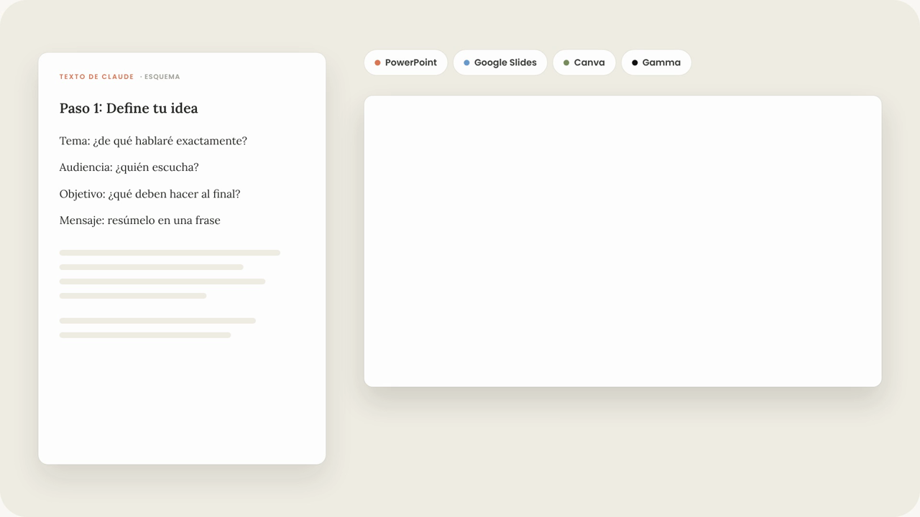




Del texto al diseño
PASO 5 · DISEÑO VISUAL
1
2
3
4
5
PowerPoint
Control total
Vista Esquema o esquema de Word
Google Slides
Colaboración
Copia o genera con Apps Script
Canva
Diseño visual
Plantilla + contenido + IA de Canva
Gamma
Velocidad
Pega el guion y genera en segundos
Extra: pide a Claude paletas de color, íconos e imágenes
Notes:
OBJETIVO: Explicar cómo trasladar de forma eficiente el contenido generado por Claude a PowerPoint, Google Slides, Canva o Gamma.
NOTAS DEL ORADOR:
Claude es excelente con el contenido, pero el diseño lo completamos con herramientas especializadas. Veamos cuatro rutas.
En PowerPoint hay un truco poco conocido: la vista Esquema. Al pegar ahí el texto, cada línea de primer nivel se convierte en el título de una diapositiva y, con la tecla Tab, las líneas siguientes pasan a ser sus viñetas. Otra opción es llevar el texto a Word con los estilos 'Título 1' y 'Título 2' e importarlo desde Nueva diapositiva > Diapositivas del esquema. Después, la función Diseñador propone composiciones visuales automáticamente.
En Google Slides podemos copiar diapositiva por diapositiva o, para los más técnicos, pedirle a Claude un script de Google Apps Script que cree las diapositivas automáticamente. En Canva elegimos una plantilla, pegamos el contenido y usamos sus funciones de IA. Gamma es quizá la ruta más rápida: pegamos el guion y la herramienta genera una presentación con diseño en segundos.
Además, según la versión y el plan que se use, Claude puede generar directamente archivos de PowerPoint o presentaciones en HTML. Y no olvidemos pedirle apoyo visual: paletas de colores, íconos o descripciones para buscar o generar imágenes.
(VIDEO CON NARRACIÓN Y SONIDO: el mismo texto de Claude convertido en cuatro estilos de diseño. Clic para pausar.)

Slide 9






La IA propone, tú decides
BUENAS PRÁCTICAS
Verifica los datos
Ojo con las alucinaciones
No sobrecargues
Contrasta cifras, fechas y citas con fuentes confiables.
La IA puede afirmar datos falsos con total seguridad.
Una idea por diapositiva y regla 6×6: 6 viñetas, 6 palabras.
Tu toque personal
Ensaya
Ética y privacidad
Suma ejemplos propios, tu voz y tu experiencia.
Las notas del orador son una guía, no un texto para leer.
Declara el uso de IA y nunca compartas datos sensibles.
Notes:
OBJETIVO: Concientizar sobre el uso responsable de Claude: verificación de datos, claridad visual y autenticidad.
NOTAS DEL ORADOR:
Llegamos a un punto clave: el uso responsable. Primero, la verificación. Los modelos de lenguaje pueden producir 'alucinaciones', es decir, información que suena plausible y está redactada con seguridad, pero que es incorrecta o inventada, como una estadística o una referencia bibliográfica que no existe. Toda cifra, fecha o cita debe contrastarse con fuentes confiables.
Segundo, evitar la sobrecarga de texto. Una diapositiva no es un documento. Aplicamos la regla 6×6, que significa un máximo de seis viñetas de unas seis palabras, y una idea por diapositiva. El detalle va en las notas del orador, no en la pantalla.
Tercero, el toque personal: agreguen ejemplos propios, anécdotas o casos de su entorno, porque eso ninguna IA lo puede inventar por ustedes. Cuarto, ensayar: las notas sirven para hablar con naturalidad, no para leerlas. Y finalmente, la ética: transparentar el uso de IA según las normas de su institución y nunca ingresar datos personales o confidenciales. La IA propone, pero ustedes deciden y responden por el resultado.

Slide 10




Claude es tu copiloto, tú eres el piloto
CONCLUSIÓN
Velocidad
Claridad
Estructura
Del bloqueo inicial a un borrador completo en minutos
Mensajes precisos y adaptados a tu audiencia
Una historia lógica, con inicio, desarrollo y cierre
1
2
3
4
5
Idea
Prompt
Estructura
Iteración
Diseño
Haz clic en un paso para volver a él
«La IA no reemplaza tu criterio: lo potencia.»
¿Preguntas?
¡Gracias por su atención!
Notes:
OBJETIVO: Sintetizar los beneficios principales del método y abrir el espacio de preguntas.
NOTAS DEL ORADOR:
Para cerrar, volvamos a la pregunta con la que empezamos: ¿cuántas horas perdemos frente a una diapositiva en blanco? Hoy vimos que, con un método claro, Claude ofrece tres beneficios concretos. Velocidad: pasamos del bloqueo inicial a un borrador completo en minutos, no en horas. Claridad: con un prompt bien construido obtenemos mensajes precisos y adaptados a la audiencia. Estructura: la IA nos ayuda a organizar las ideas en una historia lógica, con inicio, desarrollo y cierre.
Todo esto se logra con cinco pasos: definir la idea, construir el prompt, generar la estructura, iterar y llevar el resultado al diseño. El mensaje que queremos que se lleven es este: Claude es el copiloto y ustedes son los pilotos. La herramienta acelera el trabajo, pero el criterio, la verificación y la voz personal siguen siendo nuestros. Muchas gracias por su atención. Con gusto respondemos sus preguntas.
PREGUNTAS PROBABLES DEL PÚBLICO:
- ¿Usar Claude es plagio? No, si se declara su uso según las normas de la institución, se verifica la información y se aporta criterio propio.
- ¿Es gratuito? Tiene un plan gratuito con límites de uso y planes de pago con más capacidad.
- ¿Puede inventar datos? Sí; por eso la verificación es obligatoria.
(INTERACTIVO: durante las preguntas pueden hacer clic en cualquier paso de la línea de tiempo para volver a esa diapositiva. También funciona el indicador de pasos de arriba a la derecha en las diapositivas del método. Para regresar al cierre, escriban 10 y presionen Enter en modo presentación.)

